Slide 1

Волшебная водица…
Старшая группа №2
Создатель: Чадова Н.М.

Slide 2
Люди ждут меня, зовут, а приду к ним – прочь бегут.

Slide 3
У нас под крышей белый гвоздь висит. Солнце взойдёт – гвоздь упадет.

Slide 4
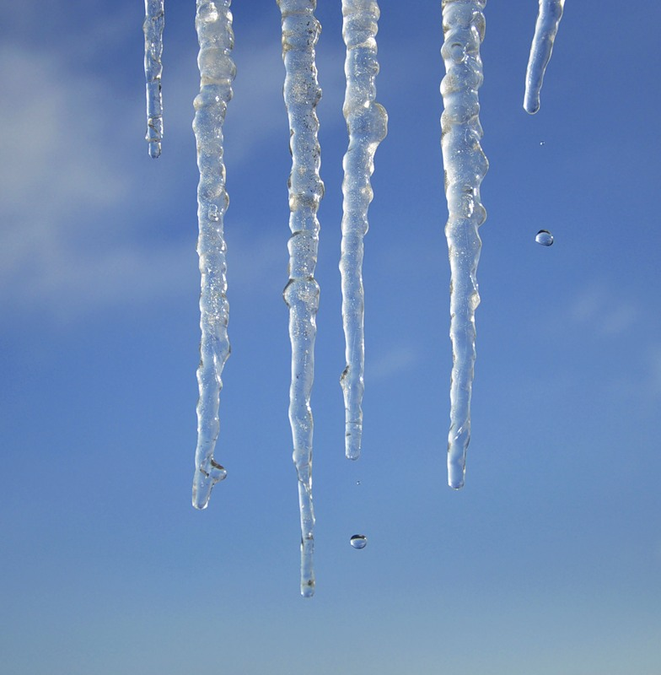

Slide 5
Там где гордая гряда
Вниз срывается Вода
Со скалы спуститься рад
Вниз бесстрашный…

Slide 6
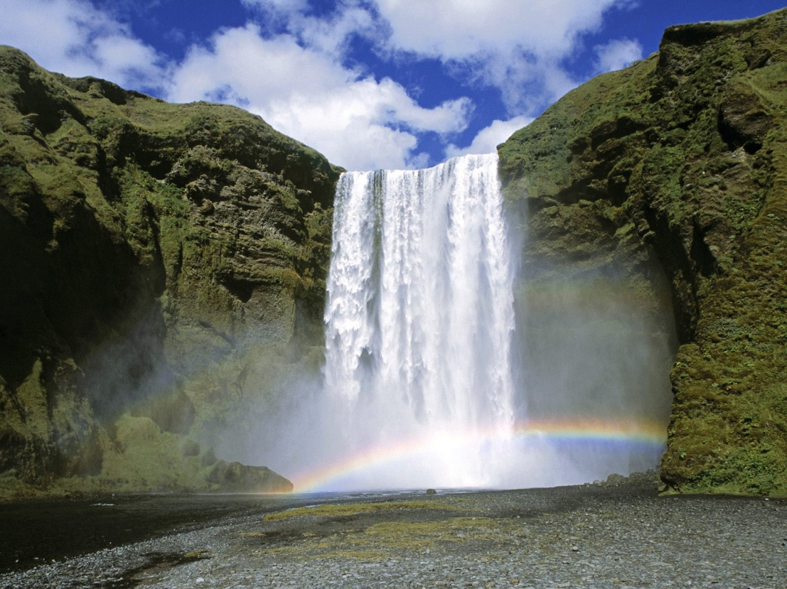

Slide 7
Посреди поля лежит зеркало,
Стекло голубое, рама зелёная.

Slide 8
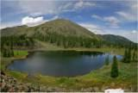

Slide 9
Течет, течет – не вытечет, бежит, бежит – не выбежит.

Slide 10
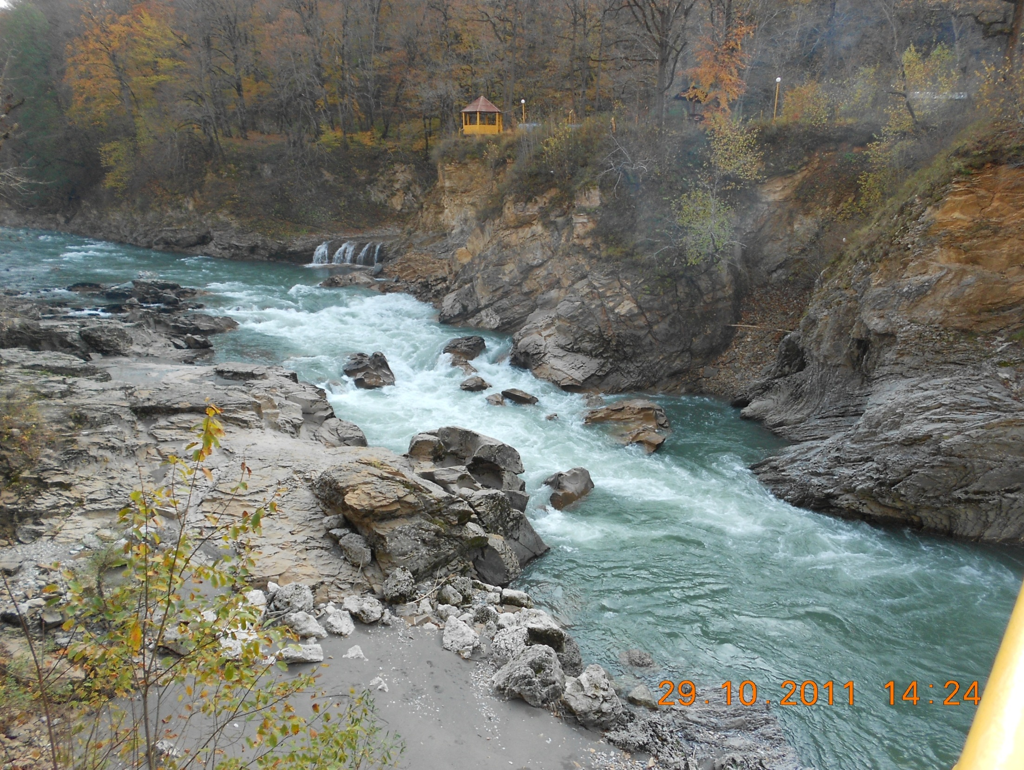

Slide 11
?

Slide 12


Slide 13


Slide 14
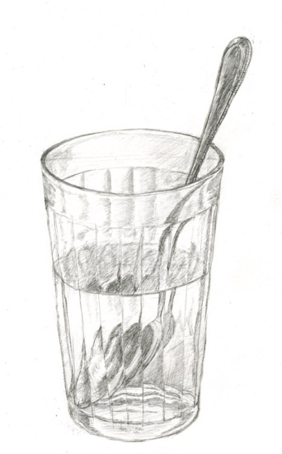

Slide 15



Slide 16
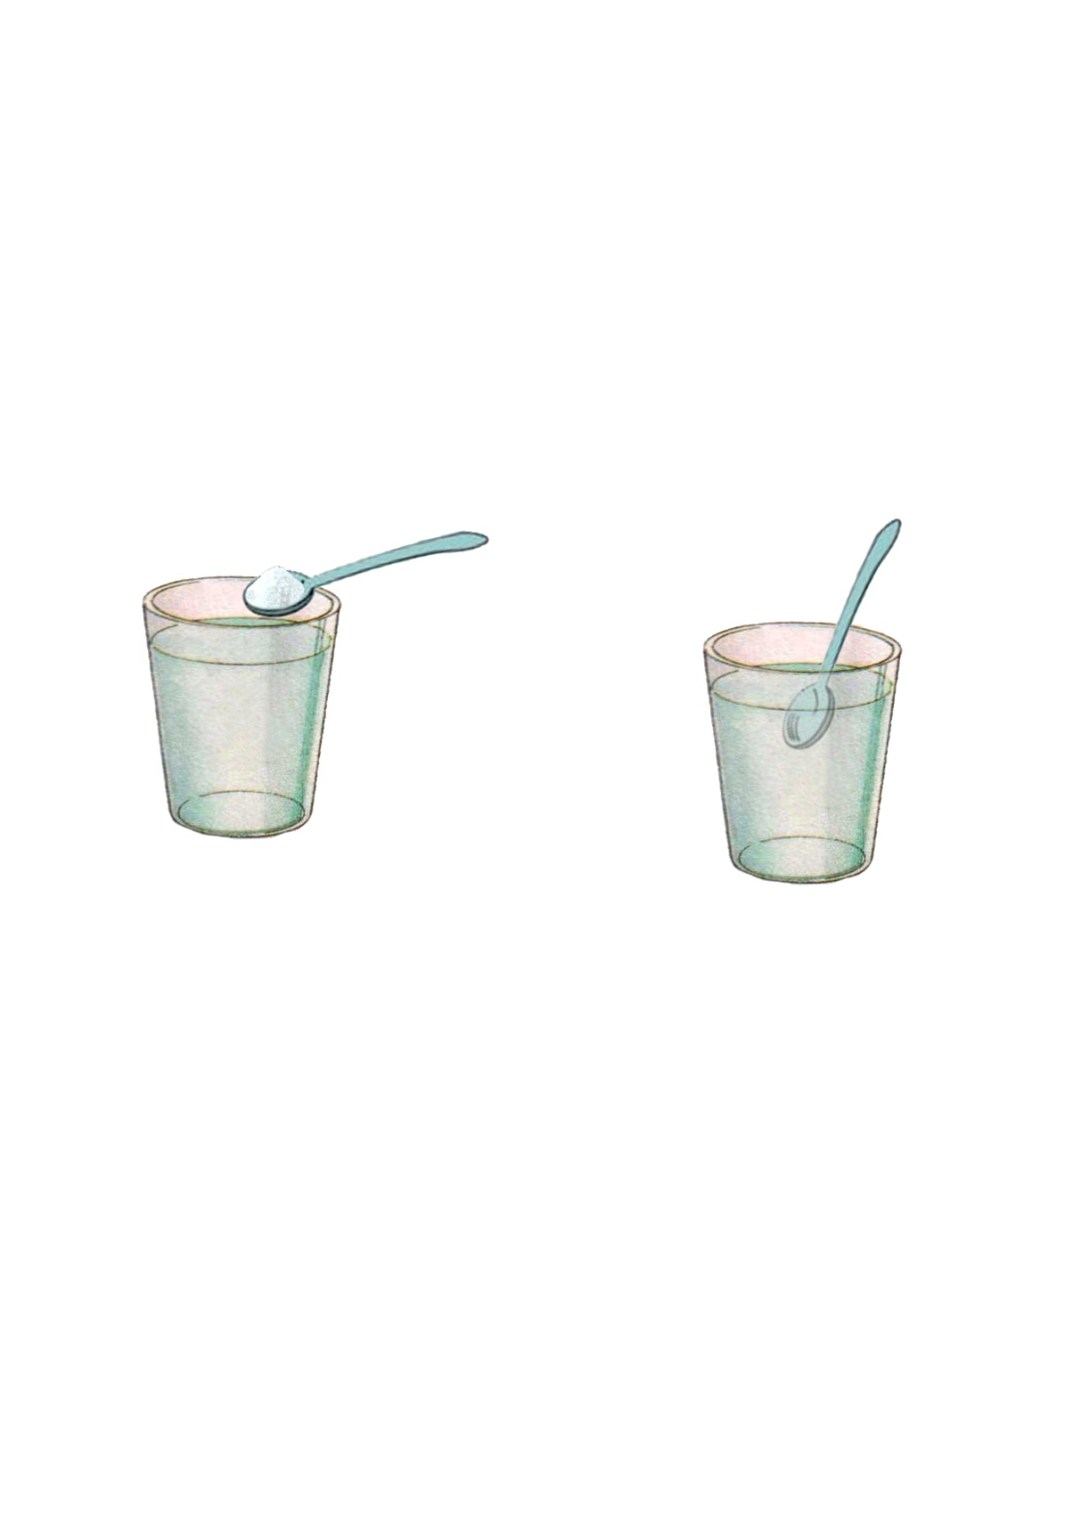
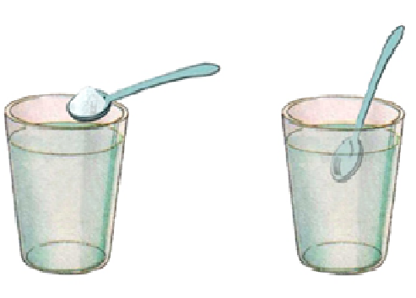

Slide 17
